Slide 1
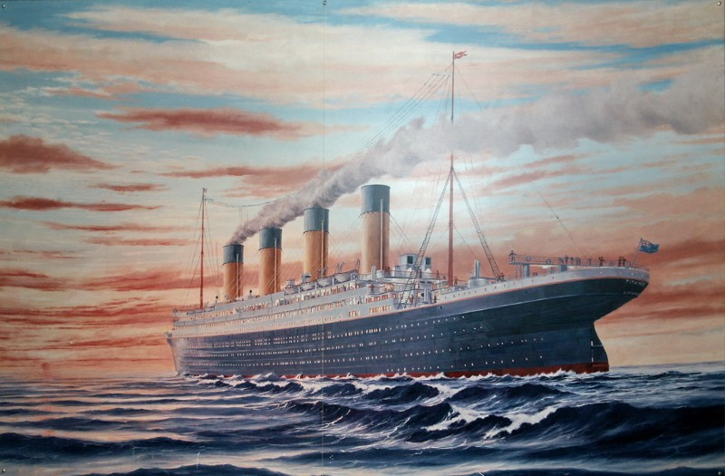
1912 жылы Атлант мұхитында Ұлыбританиядан АҚШ-қа аттанған алып «Титаник» кемесі апатқа ұшырайды. 100 жылдан астам «Титаник» кемесі 4000 метр тереңдікте мұхит түбінде жатыр. Мұхиттың түбінде оттек мүлдем жоқ, дегенмен зерттеушілер кемені тат басып, ыдырай бастағанын баяндайды. Кеменің коррозияға ұшырауының себебі неде болуы мүмкін?

Slide 2
Анаэробты және аэробты тыныс алу. Анаэробты және аэробты тыныс алу үдерістерін химиялық реакция теңдеулерін қолданып қарастыру. Анаэробты және аэробты тыныс алудың тиімділіктері.
9.2A Тыныс алу
Оқу мақсаты: 9.1.4.1 - тыныс алу реакциясының химиялық теңдеуін пайдалана отырып, анаэробты және аэробты тыныс алуды салыстыру

Slide 3
Сабақтың мақсаты
Оқушылар:
Аэробты және анаэробты тыныс алу типтерін білу.
Аэробты және анаэробты тыныс алу типерін ажырату;
Аэробты және анаэробты тыныс алу типтерін мағынасын түсіну.
Тыныс алу жүйесінің химиялық реакциясының теңдеуін қолдана отырып аэробты тыныс алуды спаттау және анықтау.

Slide 4
Бағалау критерийлері
Оқушылар:
Аэробты және анаэробты тыныс алу типтерін біледі;
Аэробты және анаэробты тыныс алу типерін ажыратады;
Аэробты және анаэробты тыныс алу типтерін мағынасын түсінеді.
Тыныс алу жүйесінің химиялық реакциясының теңдеуін қолдана отырып аэробты тыныс алу жүйесін сипаттайды және анықтайды.

Slide 5
Тағамның құрамында қант бар екенін білеміз, ол бізге қуат береді.
БІРАҚ біз бұл энергияны қанттан қалай аламыз?

Slide 6
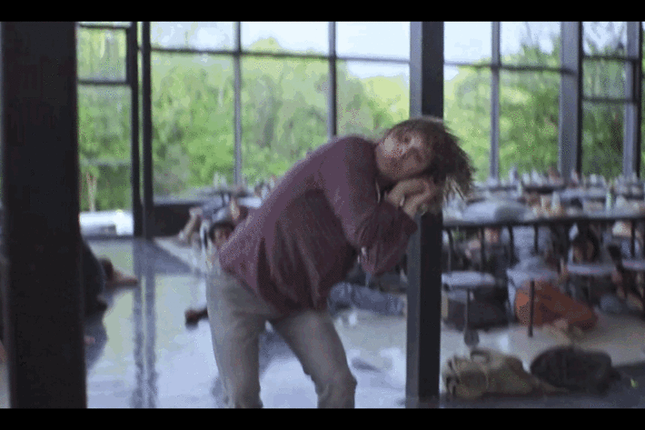
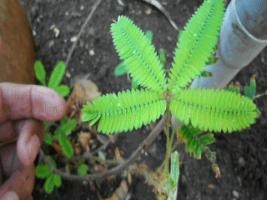
Бұл организмдердің барлығын не біріктіреді?
Олардың барлығы қозғалады және бұл энергияны қажет етеді.
Осы әртүрлі ағзалар қозғалу үшін энергияны қалай алады?

Slide 7
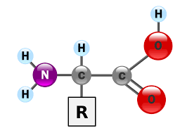
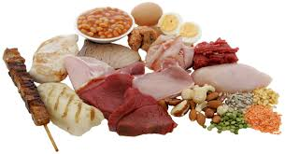
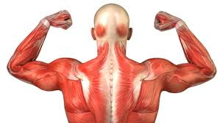
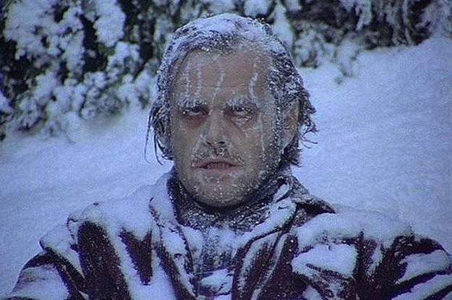
Ағзаларға энергия қажет:
• күрделі молекулаларды құруға арналған химиялық реакциялар
• қозғалыс
• жылыну үшін
Амин
қышқылдары
Нәруыз

Slide 8
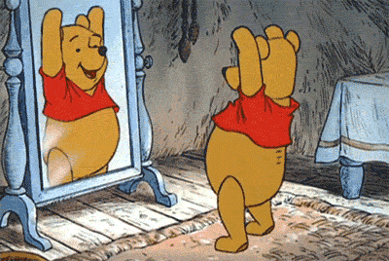
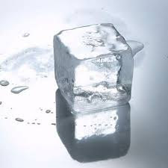
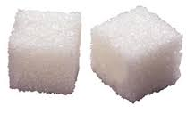
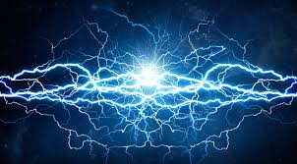
ОТТЕГІ
Аэробты тыныс алудың ауызша теңдеуін аяқтау үшін осы сөздерді қолданыңыз.
Таңба теңдеуін жаза аласыз ба?
ГЛЮКОЗА
СУ
КӨМІРТЕК ДИОКСИДІ
ЭНЕРГИЯ
+
+
+(
)
Тыныс алу үшін глюкоза мен оттегін қайдан алатынымызды және көмірқышқыл газы мен сумен не болатынын түсіндіріңіз.
Энергияның тірі организмдер үшін маңызды болуының үш себебін келтіріңіз.

Slide 9
С6Н12О6+ О2 = СО2 + Н2О + АТФ
Глюкоза + оттегі = көміртек диоксиді + су + энергия

Slide 10
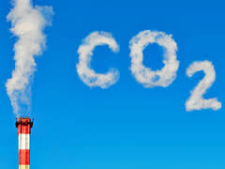
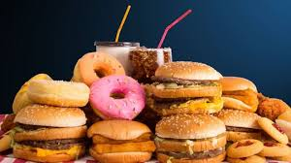
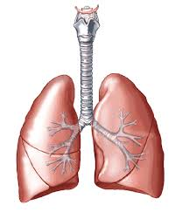

Біз жейтін тамақтан глюкозаны аламыз.
Біз көмірқышқыл газынан дем шығару (дем шығару) арқылы арыламыз.
С6Н12О2+ О2=СО2 + Н2О+АТФ
Глюкоза+оттегі=көміртек диоксиді+ су +энергия
Біз қажетті оттегін
тыныс алу арқылы
атмосфералық ауадан жұтамыз
Біз терлеу және зәр шығару арқылы суды бөліп шығарамыз.

Slide 11
Жасуша ішінде жүретін тыныс алуды жасушалық тыныс алу деп атайды.
Аэробты тыныс алу
Тыныс алу үдерісіне оттек атысатындықтан бұл үдеріс аэробты тыныс алу деп аталады. Аэробты тыныс алу кезінде энергия көп бөлінеді. Энергия жасушаның ішінде митохондрияларда өндіріледі. Ағзада оттек тотығу реакциялары нәтижесінде органикалық заттарды ыдыратып, энергияны босатып шығарады.
Анаэробты тыныс
Анаэробты тыныс алу кезінде ағзалар оттекті қажет етпейді. Тыныс алуға оттек қатыспағандықтан қоректік заттар толық ыдырамайды, сондықтан түзілетін энергияның мөлшері аз болады. Анаэробты тыныс алу адам ағзасында ауыр физикалық жаттығулар жасаған кезде бұлшықеттерде жүзеге асады. Жануарлар жасушаларында уақытша оттек жетіспегендіктен глюкоза цитоплазмада сүт қышқылына дейін ғана ыдырайды.

Slide 12
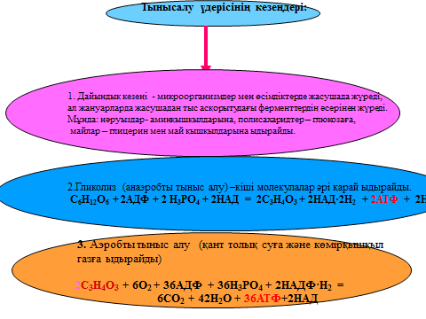

Slide 13
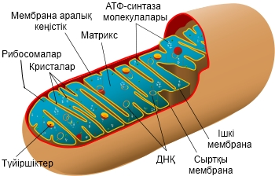
Митохондриялар — жіпше және түйіршік тәрізді органоид. Ол автотрофты және гетеротрофты организмдердің цитоплазмасында кездеседі. Митохондрияның құрамына енетін ақуыздардың көпшілігі — тотығу процесін камтамасыз ететін, матриксінде және ішкі мембраналарына орналасқан ферменттер болып табылады. Жануарлар жасушаларына қарағанда жасыл өсімдіктерде митохондриялар аз кездеседі, өйткені митохондриялардың кейбір қызметтерін хлоропластар атқарады.
Мембранадағы бұл қатпарлар митохондрияның беткі ауданын ұлғайтады.

Slide 14

Жасушалардың тыныс алуы
https://bilimland.kz/kk/courses/biologiya-kk/adam-biologiyalyq-tur-retinde/tynys-alu-zhujesi/lesson/zhasushalardyng-tynys-aluy

Slide 15
Салыстыру үшін белгілер | Анаэроб тыныс алу | Аэроб тыныс алу
Анықтау Жасушаның қай орын алады бөлігінде ATФ молекулалары түріндегі энергия мөлшері Химиялық теңдеу | Атмосфералық оттегі қатысынсыз тыныс алу Цитоплазма 2 молекул АТФ С6Н12О6 2С3Н6О3 + 2АТФ | Атмосфералық оттегінің қатысуымен тыныс алу Митохондрий 36 молекул АТФ 2С3Н6О3 6СО2+ 2Н2О+ 36АТФ

Slide 16

Оттегі туралы біз не білмейміз?
Оттегінің ағзаға кері әсері
https://www.twig-bilim.kz/kz/film/the-dark-side-of-oxygen

Slide 17
Тапсырмалар
1. Аэробты тыныс алудың анаэробты тыныс алудан айырмашылығы неде?
Аэробты тыныс алу оттегі қатысында жүреді
2. Анаэробты тыныс алудың аэробты тыныс алуға қарағанда энергетикалық құндылығы неліктен төмен екендігін реакция теңдеуін жазып түсіндір.
Аэробты тыныс алу
С6Н12О2 + О2 = СО2 + Н2О + 38АТФ
Глюкоза + оттегі = көміртек диоксиді + су + энергия
Анаэробты тыныс алу
С6Н12О2 = 2C3H6O3 + 2АТФ
Глюкоза + оттегі = сүт қышқылы + энергия

